Slide 1
NAIVNI BAYESOV KLASIFIKATOR
Fakulteta za matematiko in fiziko
Matematika z računalnikom
Avtor: Zala Jamšek
Mentor: Vid Podpečan,
Andrej Bauer
Ljubljana, 17.1.2013

Slide 2
Naivni Bayesov klasifikator
algoritem strojnega učenja
algoritem:
Bayesovo pravilo
predpostavko o pogojni neodvisnosti atributov pri danem razredu
CILJ: s pomočjo učnega algoritma določiti klasifikator za učno množico podatkov

Slide 3
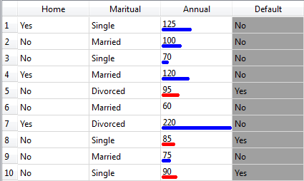
Primer:
binarni atribut kategorični atribut zvezni atribut razred
X = (X₁, X₂,...,X_{d})
d je število atributov
x_{i} je vrednost atributa X_{i}
Y je razred

Slide 4

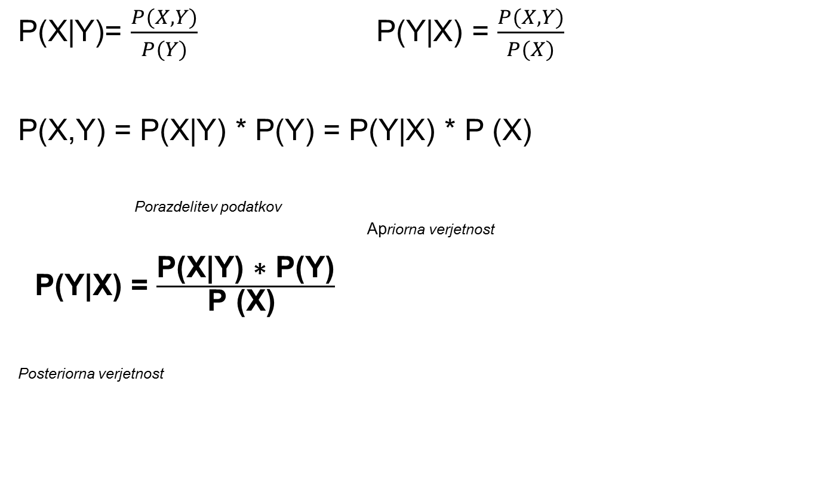
Bayesovo pravilo
P(X|Y)= $\frac{P(X,Y)}{P(Y)}$ P(Y|X) = $\frac{P(X,Y)}{P(X)}$
P(X,Y) = P(X|Y) * P(Y) = P(Y|X) * P (X)
Porazdelitev podatkov
Apriorna verjetnost
P(Y|X) = $\frac{\text{P}\text{(}\text{X}\text{|}\text{Y}\text{) ∗ }\text{P}\text{(}\text{Y}\text{)}}{\text{P}\text{ (}\text{X}\text{) }}$
Posteriorna verjetnost

Slide 5
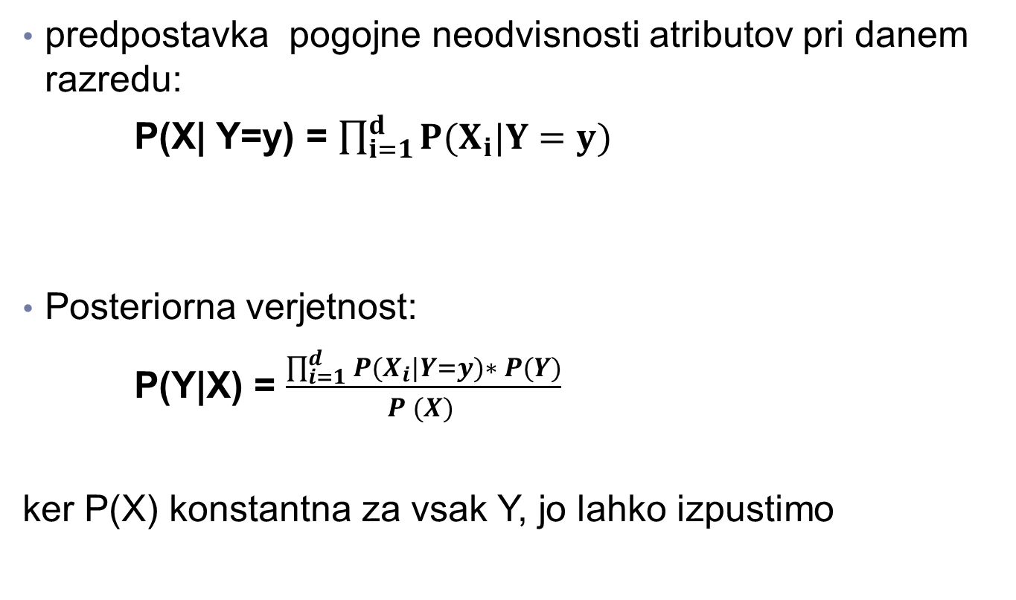
Naivni Bayesov klasifikator
predpostavka pogojne neodvisnosti atributov pri danem razredu:
P(X| Y=y) = $\prod_{i=1}^{d}{P(X_{i}|Y=y)}$
Posteriorna verjetnost:
P(Y|X) = $\frac{\prod_{i=1}^{d}{P(X_{i}|Y=y)}∗ P(Y)}{P (X) }$
ker P(X) konstantna za vsak Y, jo lahko izpustimo

Slide 6

Naivni Bayesov klasifikator
Posteriorna verjetnost:
P(Y|X) $= \prod_{i=1}^{d}{P(X_{i}|Y=y)}∗ P(Y)$
Naivni Bayesov klasifikator:
classify(x₁, x₂,...,x_{d})= argmax $P\left(Y=y\right)\prod_{i=1}^{d}{P\left(X_{i} | Y=y\right)}$
y ∊ Y

Slide 7

Primer
Ali bo stranka, ki ima lastnostmi:
Home = no
Maritual = single
Annual = 120
sklenila vezani depozit?
Apriorna verjetnost:
P(Y=yes) = 0,3
P(Y=no) = 0,7
Kategorični in binarni atributi:
P(Home=no | Y=yes) = $\frac{3}{3}$
P(Home=no| Y=no) = $\frac{4}{7}$
P(Maritual =single | Y=yes) = $\frac{2}{3}$
P(Maritual =single | Y=no) = $\frac{2}{7}$

Slide 8
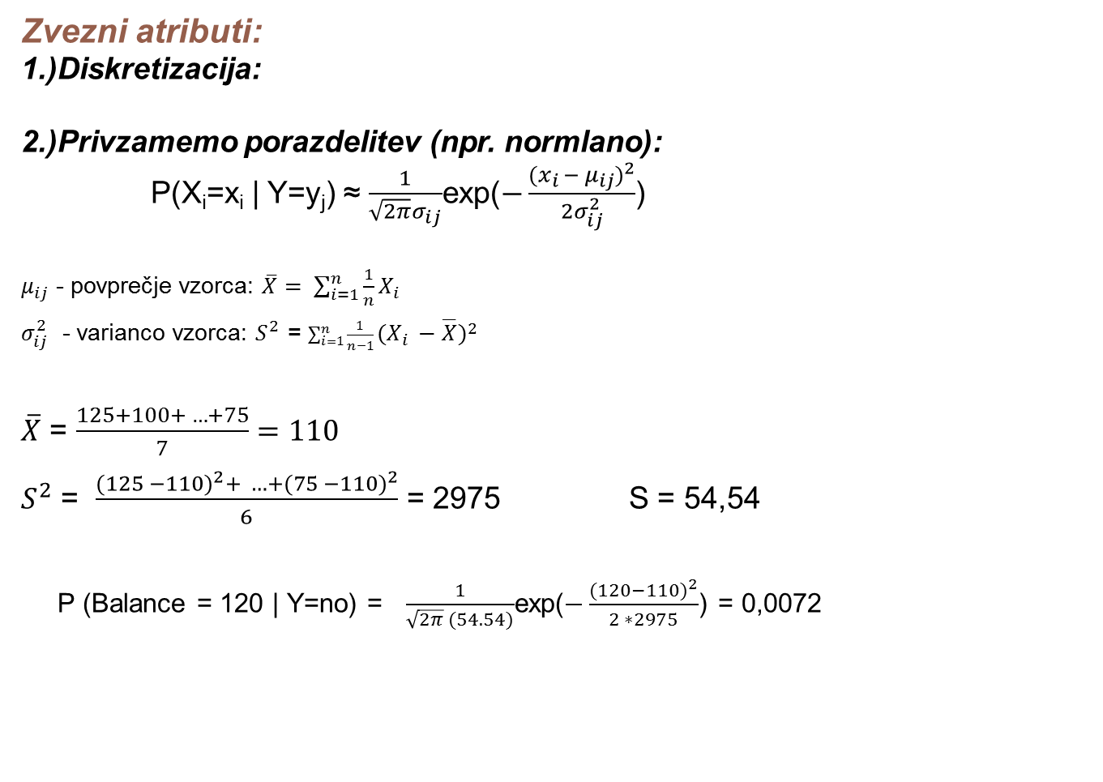
Zvezni atributi: 1.)Diskretizacija: 2.)Privzamemo porazdelitev (npr. normlano): P(X_{i}=x_{i} | Y=y_{j}) ≈ $\frac{1}{\sqrt{2π}σ_{ij}}$exp($−\frac{{(x_{i }− μ_{ij})}^{2}}{2σ_{ij}^{2}}$) $μ_{ij}$ - povprečje vzorca: $\overline{X}= \sum_{i=1}^{n}{\frac{1}{n}}X_{i}$
$σ_{ij}^{2}$ - varianco vzorca: $S^{2}$ = $\sum_{i=1}^{n}{\frac{1}{n−1}}{(X_{i }−\overline{X})}^{2}$
$\overline{X}$ = $\frac{125+100+ …+75}{7}=110$
$S^{2}$ = $\frac{{(125 −110)}^{2}+ …+{(75 −110)}^{2}}{6}$ = 2975 S = 54,54
P (Balance = 120 | Y=no) = $\frac{1}{\sqrt{2π} (54.54)}$exp($−\frac{{(120−110)}^{2}}{2 ∗2975}$) = 0,0072

Slide 9
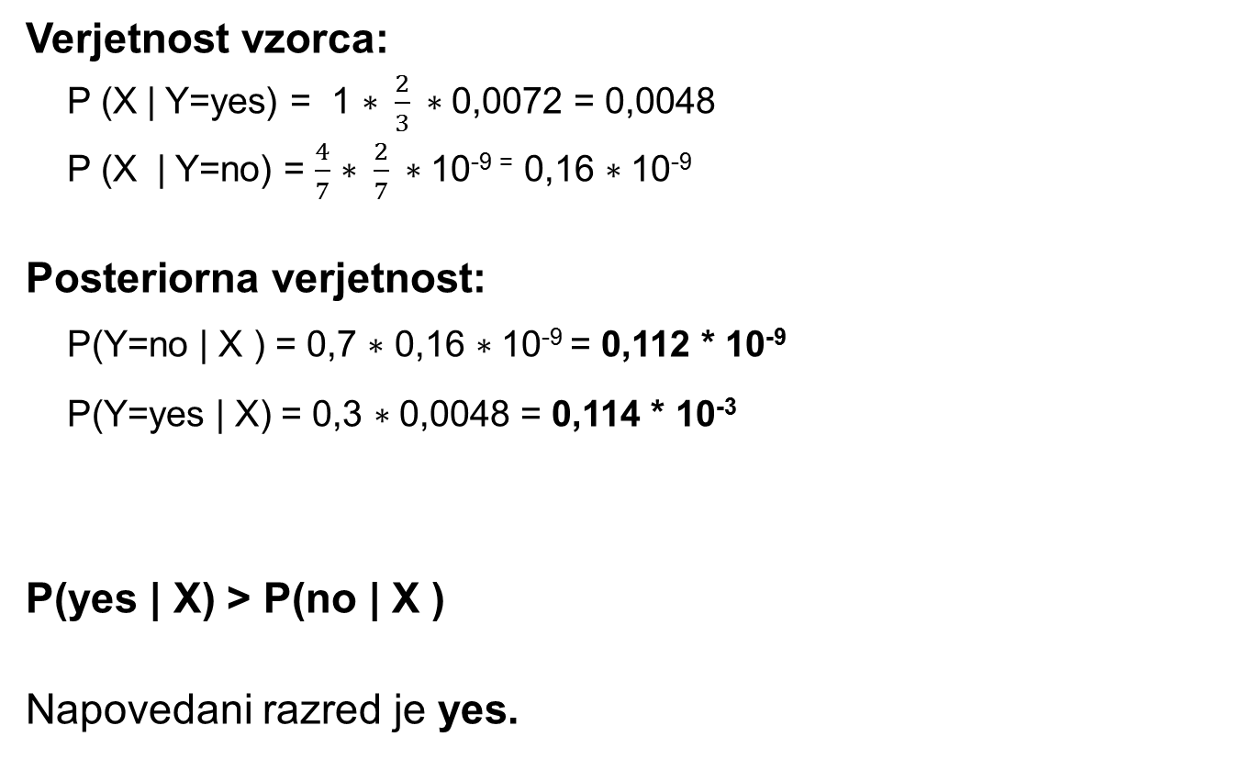
Primer:
Verjetnost vzorca:
P (X | Y=yes) = 1 $∗ \frac{2}{3} ∗$0,0072 = 0,0048
P (X | Y=no) = $\frac{4}{7}$ $∗ \frac{2}{7} ∗$10⁻⁹ ⁼ 0,16 $∗$10⁻⁹
Posteriorna verjetnost:
P(Y=no | X ) = 0,7 $∗$ 0,16 $∗$10⁻⁹ = 0,112 * 10⁻⁹
P(Y=yes | X) = 0,3 $∗$0,0048 = 0,114 * 10⁻³
P(yes | X) > P(no | X )
Napovedani razred je yes.

Slide 10
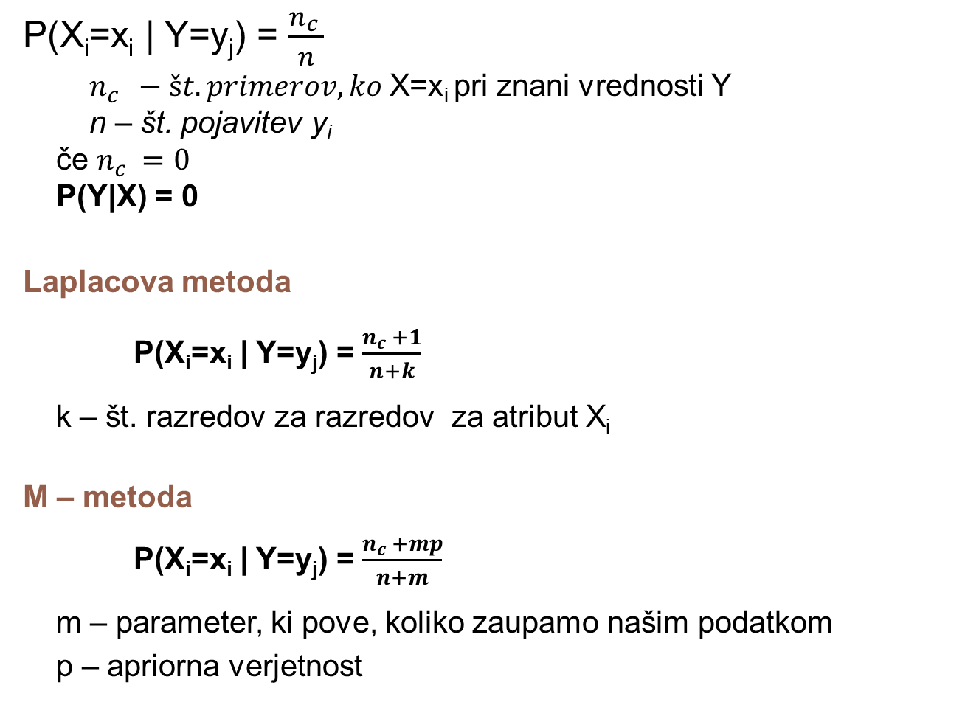
P(X_{i}=x_{i} | Y=y_{j}) = $\frac{n_{c }}{n}$
$n_{c } −št. primerov, ko$X=x_{i} pri znani vrednosti Y
n – št. pojavitev y_{i}
če $n_{c }=0$
P(Y|X) = 0
Laplacova metoda
P(X_{i}=x_{i} | Y=y_{j}) = $\frac{n_{c }+1}{n+k}$
k – št. razredov za razredov za atribut X_{i}
M – metoda
P(X_{i}=x_{i} | Y=y_{j}) = $\frac{n_{c }+mp}{n+m}$
m – parameter, ki pove, koliko zaupamo našim podatkom
p – apriorna verjetnost

Slide 11
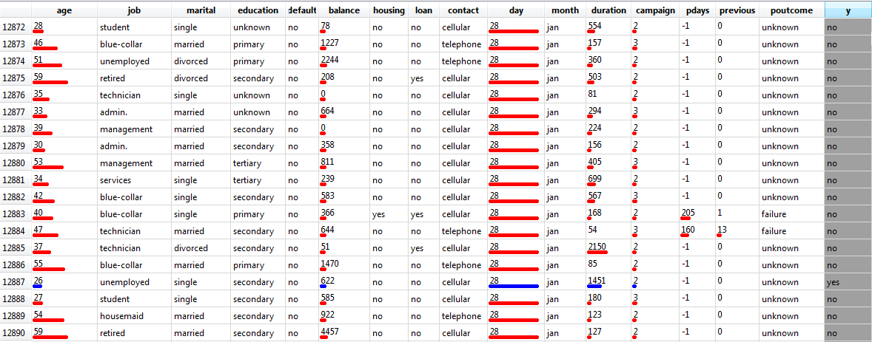
Podatki
2012, Portugalska telefonska marketinška kampanija bančnih institucij
45211 oseb
Razred y – ali bo stranka sklenila vezani depozit

Slide 12
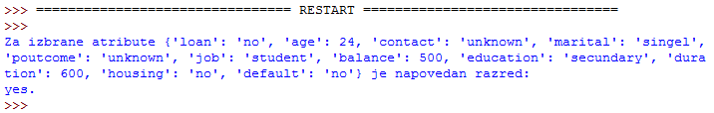
Koda v Pythonu
Osnovna metoda in Laplaceova matoda
Binarni razred
10 % podatkov
Ali bo oseba najela posojilo, če ima naslednje lastnosti:
X=(age:24,job:student,marital:singel,
education:secundary,default:no,
balance:500,housing:no,loan:no,
contact:unknown,duration:600,
poutcome:unknown)

Slide 13
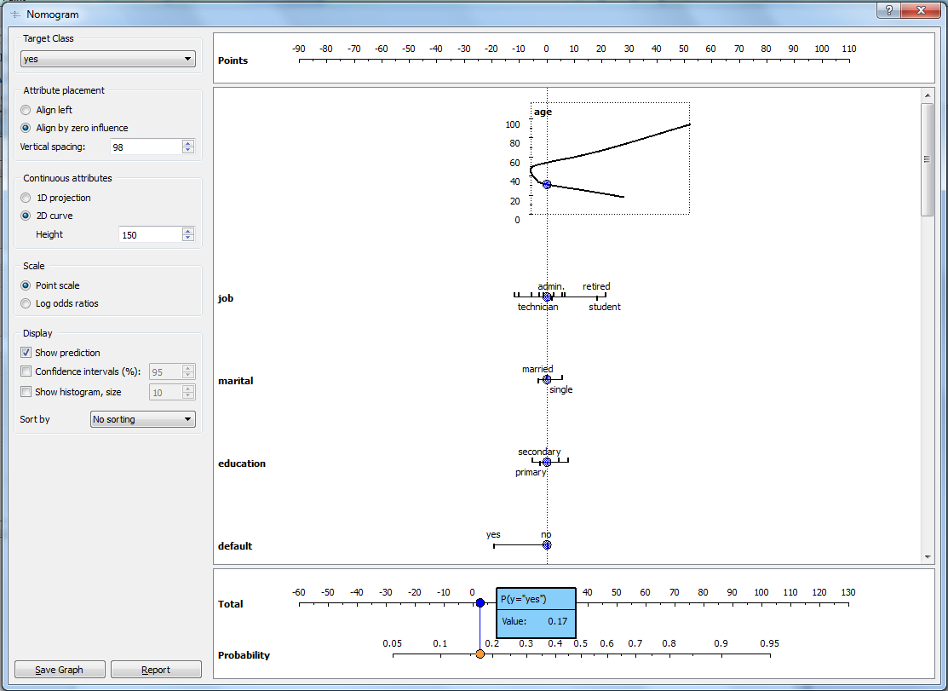
Analiza podatkov 1
Laplaceova metoda

Slide 14
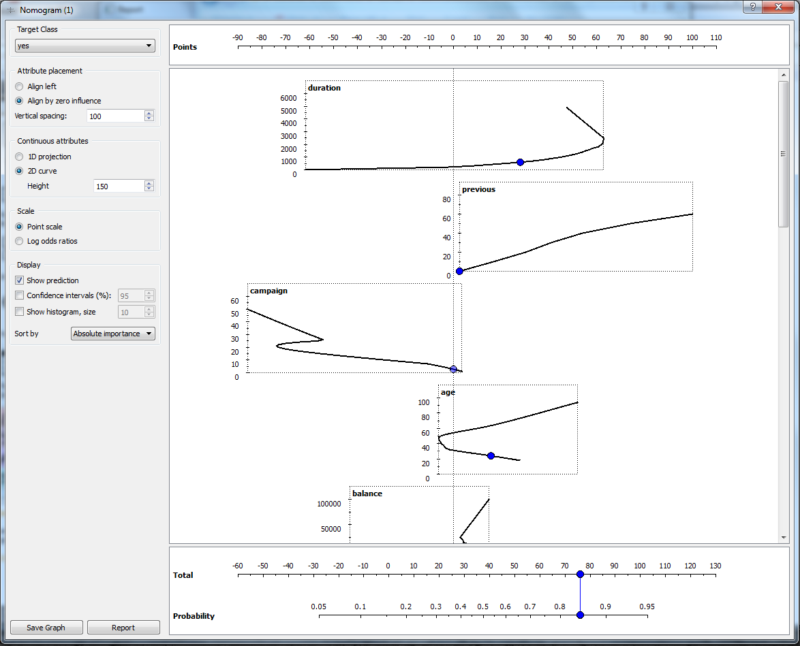
Analiza podatkov 2
m-metoda (m= 2)
absloutna pomembnost atributov

Slide 15
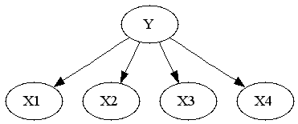
OPTIMALNOST BAYESOVEGA KLASIFIKATORJA
pogojna neodvisnost pri
danem razredu v realnosti
redka
ne kaznuje napačno izračunanih verjetnosti
Prave verjetnosti: P(yes|X) = 0,4 P(no|X)=0,6
Izračunane verjetnosti: P(yes|X) = 0,1 P(no|X)=0,9
slabo oceni verjetnosti, dobro klasificira

